Slide 1
ملاءمة منحنى الإصابة والانتشار
في EPP وCSAVR
كيث سابين
برنامج الأمم المتحدة المشترك لمكافحة الإيدز
التدريب على تقديرات فيروس نقص المناعة البشرية واستخدام البيانات
منطقة الشرق الأوسط وشمال أفريقيا وغرب ووسط أفريقيا، 11-14 فبراير 2025

Slide 2
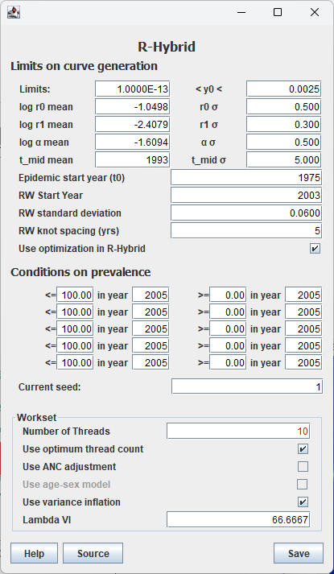

تغييرات على EPP
لعام 2025
زيادة معدل الوفيات غير المرتبطة بالإيدز حسب التغييرات في الطيف
  مجموعة معلمات واحدة لأولئك الذين لا يستخدمون ART
  مجموعة أخرى لأولئك الذين يستخدمون ART
خيار جديد لضبط عدد الخيوط "استخدام عدد الخيوط الأمثل"
  إذا تم تحديد هذا الخيار، يقوم EPP بحساب أفضل عدد من الخيوط لاستخدامها على جهازك
  هل يجب أن تتكيف السرعة مع أجهزة الكمبيوتر الحديثة؟
  لن يغير النتائج
Notes:
إن EPP هو أحد المصادر المحتملة العديدة لحدوث حالات الإصابة بفيروس نقص المناعة البشرية في Spectrum. في هذا العرض التقديمي، سأصف كل الخطوات اللازمة لتحديث توقعات EPP الخاصة بك من العام الماضي ببيانات جديدة عن السكان والدوران والمراقبة والمسح ثم إعادة ضبط توقعاتك. في هذا الفيديو، سنركز على احتياجات ضبط التوقعات في حالات الأوبئة المركزة.
يحتوي برنامج EPP 2025 على عدد قليل جدًا من التغييرات مقارنة بالإصدارات السابقة. تحت الغطاء، تمت إضافة معدل وفيات زائد جديد للأشخاص المصابين بفيروس نقص المناعة البشرية - تم تعيين معلمة واحدة لأولئك الذين لا يتلقون العلاج بمضادات الفيروسات القهقرية وأولئك الذين يتلقون العلاج بمضادات الفيروسات القهقرية. يتم استيراد هذه المعلمة تلقائيًا من Spectrum بواسطة برنامج EPP وتطبيقها أثناء حساباته.
التغيير الوحيد المرئي في EPP هو إضافة خيار يسمح لك بتعديل عدد الخيوط المستخدمة في حساباتك. يوجد هذا الخيار في النافذة المنبثقة لمعلمات النموذج في صفحة مشروع EPP ويُسمى "استخدام عدد الخيوط الأمثل". إذا قمت بتحديد هذا المربع، فسوف يفحص EPP جهاز الكمبيوتر الخاص بك ويقرر عدد الخيوط التي سيتم استخدامها في عملية التركيب. سيحدد EPP قيمة بين 4 و10، مع استخدام الحد الأعلى من هذه القيم إذا كان جهاز الكمبيوتر الخاص بك يمكنه دعمها. كلما زاد عدد الخيوط المستخدمة، زادت سرعة التركيب.

Slide 3
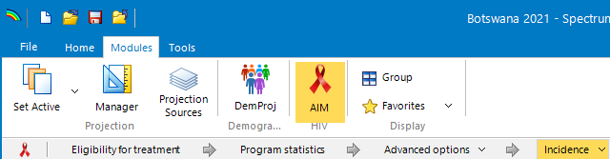
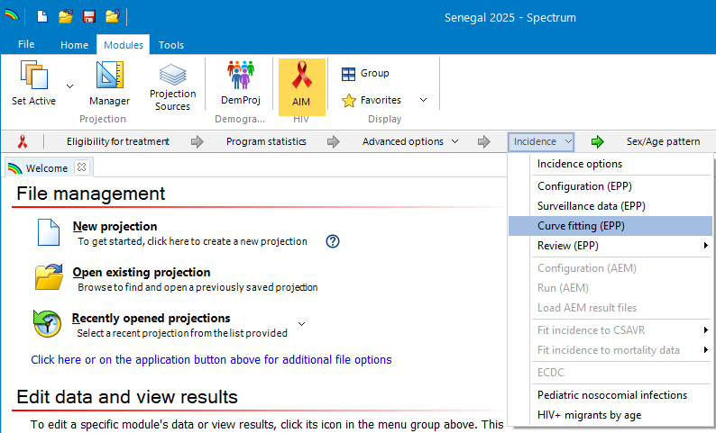
بعد تحديث بيانات مراقبة EPP
قم بمطابقة منحنيات الانتشار والوقوع لدى البالغين معها
حدد "الوقوع -> ملاءمة المنحنى "
في الطيف
قم بمراجعة البيانات لكل مجموعة فرعية من السكان قبل التركيب
حدد النموذج الذي سيتم استخدامه لملاءمة
كل إسقاط فرعي للسكان
انقر فوق "تناسب الكل"
EPP
Notes:
أنت الآن جاهز لأهم خطوة في هذه العملية، وهي ملاءمة جميع البيانات التي قدمتها للتو إلى EPP مع مراعاة أي تغييرات تم إجراؤها على بيانات البرنامج والمعلمات في Spectrum. لبدء تشغيل صفحة مشروع EPP، من قائمة Spectrum Incidence، حدد خيار "Curve installation (EPP)". سيؤدي هذا إلى فتح EPP على صفحة المشروع، حيث ستقوم بتحديث الملاءمات الخاصة بك لتشمل تأثيرات البيانات الجديدة على توقعاتك الوطنية.

Slide 4
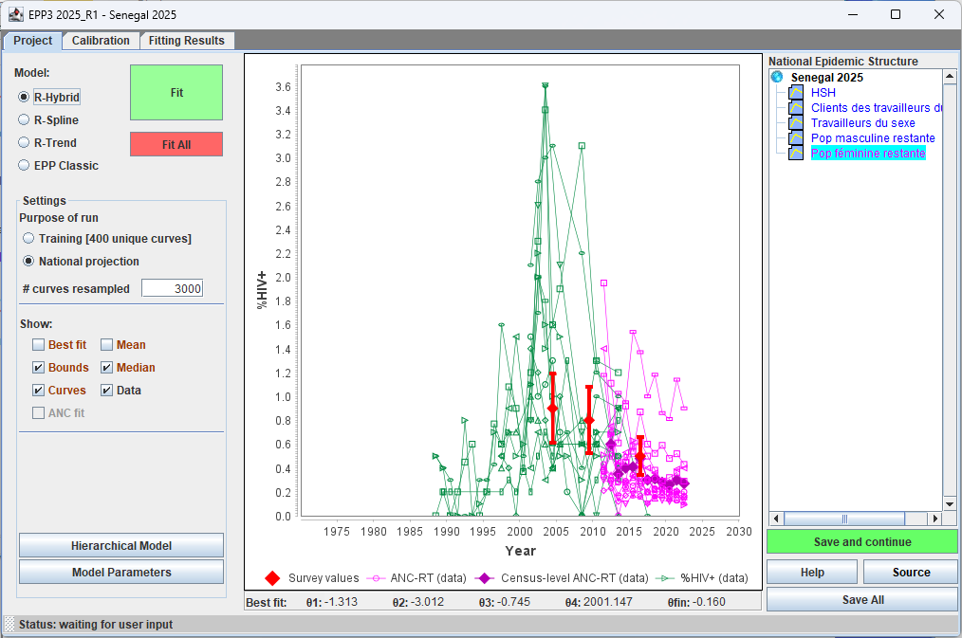

صفحة مشروع
:EPP
البيانات
2
ما هي أنواع البيانات المعروضة على هذه الصفحة؟
بيانات المسح
مواقع المراقبة الحارسة
(HSS أو ANC-SS)
مواقع .3
ANC-RT
بيانات تعداد .4
ANC-RT
ابحث عن القيم المتطرفة في البيانات وقم بإزالتها أو تصحيحها حسب الحاجة
تأكد من أن جميع البيانات التي تريد وضعها موجودة هنا
3
1
4
إذا كانت الاستطلاعات مفقودة، فراجع صفحة الاستطلاعات:
إذا لم يكن هناك بيانات تعداد سكاني، تحقق من صفحة بيانات فيروس نقص المناعة البشرية:
Notes:
نظرًا لاختيارك إعادة التجهيز، فعند دخولك إلى صفحة المشروع، سيتم عرض البيانات التي سيتم إعادة تجهيزها فقط (ولكن لن يتم عرض أي أسطر تجهيز قديمة).
قبل مراجعة الخطوات اللازمة لملاءمة بيانات الانتشار، دعنا نراجع أنواع البيانات المعروضة في الرسم البياني.
كل نوع من البيانات المستخدمة في الملاءمة له لون مختلف على هذه الصفحة:
نقاط بيانات المسح عبارة عن ماسات حمراء بها أشرطة خطأ. السنغال الموضحة هنا هي دولة استثنائية مركزة على الأوبئة ولديها مسوحات. يمكن أن تساعد المسوحات التمثيلية على المستوى الوطني في إعداد EPP، لذا تأكد من إدخال كل ذلك وعرضه هنا. إذا لم يكن الأمر كذلك، فارجع إلى صفحة المسوحات وتأكد من تنشيط "استخدام انتشار هذا المسح في الإعداد" لكل مسح تريد تضمينه.
تظهر بيانات مراقبة السكان الرئيسية ومراقبة ANC Sentinel باللون الأخضر. يتم عرض كل موقع كمجموعة من العلامات المتصلة. راجع هذه البيانات بعناية وإذا رأيت قيمًا شاذة أو اتجاهات غير واقعية، ففكر في إزالتها من جدول بيانات المراقبة على صفحة بيانات فيروس نقص المناعة البشرية.
تظهر مواقع الاختبار الروتيني لـ ANC باللون الأرجواني الفاتح، مع ربط النقاط لكل موقع بخط. مرة أخرى، ابحث عن الاتجاهات غير الواقعية أو القيم المتطرفة، والتي قد تشير إلى أخطاء في البيانات.
يتم عرض بيانات اختبارات ANC الروتينية على مستوى التعداد السكاني على شكل معينات أرجوانية داكنة. إذا أدخلت بيانات اختبارات ANC-RT على مستوى التعداد السكاني ولم تجدها هنا، فارجع وقم بتنشيط مربع الاختيار "اختبارات ANC-RT على مستوى التعداد السكاني" أعلى صفحة بيانات فيروس نقص المناعة البشرية.
قبل المتابعة، قم بتصحيح أو إزالة أي بيانات غير واقعية أو غير متسقة وتأكد من عرض جميع البيانات التي تنوي تضمينها.

Slide 5
2
صفحة مشروع
:EPP
التجهيز
4
1
لكل فئة فرعية من السكان
انقر على الفئة الفرعية في الهيكل الوبائي الوطني
حدد نموذجا
مجموعة مخصصة للعرض الوطني
بعد الانتهاء من هذا
انقر فوق "تناسب الكل"
عند الانتهاء من التركيب، انقر فوق "حفظ الكل"
3
5
Notes:
بعد مراجعة بياناتك، أصبحت الآن جاهزًا للتركيب. لكل مجموعة سكانية فرعية، اتبع الإجراء التالي:
قم بتحديد المجموعة السكانية الفرعية في جزء الهيكل الوبائي الوطني عن طريق النقر عليها.
بالنسبة لهذه الفئة الفرعية من السكان، حدد منحنى EPP الذي ترغب في استخدامه. بالنسبة لمعظم البلدان التي تعاني من انتشار وبائي مكثف، أصبح النموذج المفضل الآن هو "R-Hybrid" (حتى بالنسبة للسكان الذين لديهم أقل من 3-4 نقاط بيانات، والتي كان "EPP Classic" هو النموذج الافتراضي لها في الماضي). للحصول على تفاصيل حول النماذج المختلفة والمعايير لاختيار النموذج الصحيح، راجع دليل تحديث تقديرات Spectrum HIV 2025 أو عرض "EPP Under the hood" للأوبئة المركزة.
اضبط "غرض التشغيل" على "الإسقاط الوطني". سيستمر برنامج EPP في التكرار حتى يجد منحنيات كافية لتمثيل الموقف الوطني مع عدم اليقين المناسب. أثناء هذه الورشة، يمكنك البدء في استخدام إعداد "التدريب" الذي يولد عددًا أقل من المنحنيات، ولكن قد لا تتقارب الخوارزمية إلى نتيجة جيدة. لذا، بالنسبة للملاءمة النهائية لعام 2025 (في مارس/أبريل)، استخدم "الإسقاط الوطني".
كرر هذه العملية لكل مجموعة سكانية فرعية. ثم انقر فوق الزر "ملاءمة الكل". سيقوم EPP الآن، لجميع المجموعات السكانية الفرعية بدورها، بملاءمة بيانات الانتشار. بمجرد اكتمال هذه العملية (قد تستغرق بعض الوقت)، يعيد EP تحديد المجموعة السكانية الفرعية الأولى (في الأعلى)، ويظهر الآن الملاءمة كخطوط. انقر فوق "حفظ الكل" لحفظ نتائج الملاءمة، أو انقر فوق "حفظ ومتابعة" لكل مجموعة سكانية فرعية على حدة بدورها. إذا نسيت الحفظ، فسيتعين عليك إعادة الملاءمة!

Slide 6
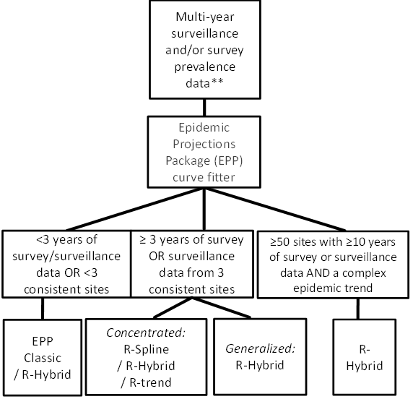
EPP-Concentrated: توصيات نوع المنحنى
R-Hybrid -- سواء كانت المجموعة الفرعية من السكان تحتوي على <3 أو ≥3 نقاط بيانات انتشار أم لا
  يستخدم منحنى لوجستي حتى عام 2005
  يضيف بعض البنية إلى الأوبئة المبكرة
إي بي بي الطريقة الكلاسيكية مخصصة للبيانات المتفرقة، ولكنها قد تؤدي إلى ارتفاع حاد في معدل حدوثها وذروتها في وقت مبكر.
يتناسب مع البيانات بشكل جيد، لكنه قد يخفض معدل الانتشار لاحقًا في الأوبئة
يعد مفيدًا إذا كان هناك العديد من المواقع ونقاط البيانات
جرّب العديد من المنحنيات، واختر الأفضل بناءً على:
ملاءمة بيانات الانتشار
R-Spline
R-Trend
تسلسل معقول ونموذجي في ارتفاع معدل الانتشار الأولي: في الفئات السكانية الرئيسية قبل الرجال والنساء المتبقين.
"الوباء الوطني "ملائم" لتشخيصات فيروس نقص المناعة البشرية والإيدز المبلغ عنها، في عصر ما قبل العلاج بمضادات الفيروسات القهقرية - تحت منحنى الملاءمة > نتائج الملاءمة > التحقق من البيانات"

Slide 7
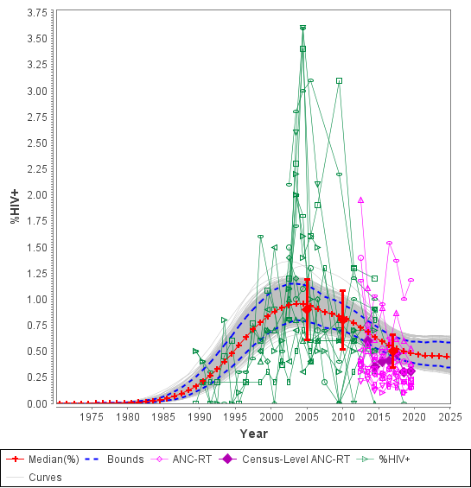
صفحة مشروع
:EPP
النتائج
يوضح الرسم البياني ما يلي:
ملاءمة الانتشار المتوسط البايزي:
المنحنى الأحمر والتقاطعات
فترات الثقة 95%: منحنيات متقطعة باللون الأزرق
منحنيات فريدة تناسب البيانات: منحنيات باللون الرمادي الفاتح
1+2
4
3
Notes:
عند الانتهاء من التجهيز، سيبدو الرسم البياني النهائي الذي يوضح التجهيز لكل مجموعة فرعية مثل هذا الشكل. ومن بين السمات البارزة لهذا الرسم البياني:
يمثل الخط الأحمر متوسط انتشار البايز المتوقع الناتج عن ملاءمة بياناتك.
الصليب الأحمر هو المتوسط البايزي لكل سنة على حدة
يمثل الخطان المتقطعان باللون الأزرق فترات الثقة بنسبة 95% للإسقاط.
الخطوط الرمادية هي عينات فردية من الانتشار الناتجة عن إجراء التجهيز ويتم استخدامها في تحديد المتوسطات البايزية وفترات الثقة.
بعد مراجعة كل مجموعة فرعية، انقر على الزر الأخضر "حفظ ومتابعة" للانتقال إلى المجموعة الفرعية التالية. عند الانتهاء من مراجعة المجموعة الفرعية الأخيرة، سينقلك EPP إلى صفحة المعايرة.

Slide 8
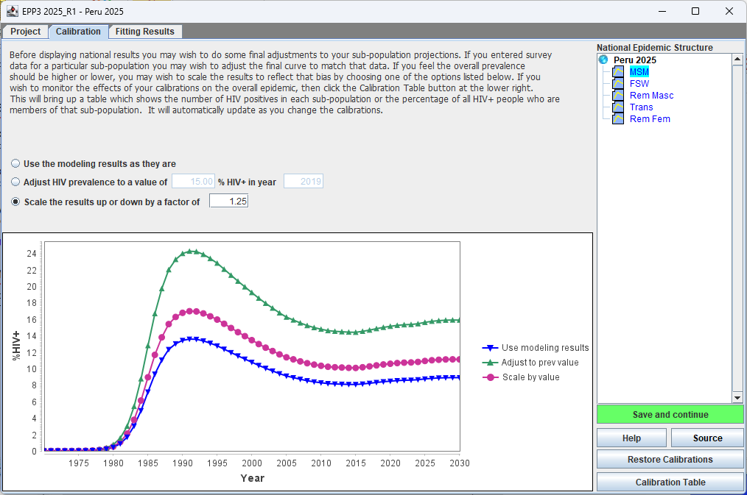
طريقة لضبط عدد السكان الرئيسيين وعدد السكان المتبقي ليكونوا أكثر تمثيلاً على المستوى الوطني
صفحة مشروع
:EPP
معايرة
المميزات الرئيسية
خيارات المعايرة
استعادة المعايرات
جدول تأثيرات المعايرة
عوامل المعايرة الافتراضية
: الأوبئة المركزة-
السكان منخفضو المخاطر/المتبقون
الرجال: 0.56​
النساء: 0.47​​
Notes:
بالنسبة لكل مجموعة سكانية فرعية، تتيح لك صفحة المعايرة (في تكوين الوباء المركّز EPP) اختيار إما 1) قبول نتائج المعايرة كما هي، أو 2) المعايرة وفقًا لانتشار ثابت في عام معين، أو 3) المعايرة وفقًا لعامل مقياس. مع تغيير اختيار المعايرة لكل مجموعة سكانية فرعية، ستظهر النتائج في الرسم البياني المعروض.
تعتمد المعايرة التي سيتم استخدامها على البيانات المتاحة لديك من دراسات مختلفة في بلدك، وما إذا كانت هذه البيانات تمثل المستوى الوطني. بالنسبة للسكان الرئيسيين، يمكنك المعايرة المعدلة وفقًا لنتائج المسوحات الأعلى جودة والأكثر تمثيلاً في تلك السكان، على سبيل المثال، مسوحات IBBS التي أجريت بشكل جيد. أو يمكنك المعايرة بناءً على التحيزات المعروفة في مواقع المراقبة مقارنة بالدراسات عالية الجودة.
بالنسبة للسكان المتبقين، يجب أن يأخذ المعايرة في الاعتبار أن انتشار رعاية ما قبل الولادة غالبًا ما يكون أعلى من انتشاره بين الذكور والإناث المتبقين كما هو موضح في دليل تقديرات طيف فيروس نقص المناعة البشرية المحدث. بناءً على التحليل عبر بيانات البلدان التي تركز فيها الأوبئة، في المتوسط، كان من الضروري معايرة بيانات رعاية ما قبل الولادة بعامل 0.47 لتمثيل النساء خارج السكان الرئيسيين وبنسبة 0.56 للرجال خارج السكان الرئيسيين.
هناك ميزتان أخريان جديرتان بالملاحظة هنا. يوجد زر "استعادة المعايرة" في الزاوية اليمنى السفلية. يسجل EPP المعايرة الحالية عند بدء تشغيل EPP. إذا أعدت تشغيل الملاءمة، فسيتم ضبط المعايرة الافتراضية على "استخدام نتائج النمذجة كما هي". بالنقر فوق الزر "استعادة المعايرة" قبل إجراء أي تغييرات أخرى، سيتم استعادة هذه المعايرة السابقة، مما يتيح لك العودة إلى القيم المستخدمة في آخر مرة تم فيها إكمال الملاءمة.
بالإضافة إلى ذلك، هناك جدول معايرة يمكن إظهاره باستخدام زر "جدول المعايرة" في أسفل اليمين.

Slide 9
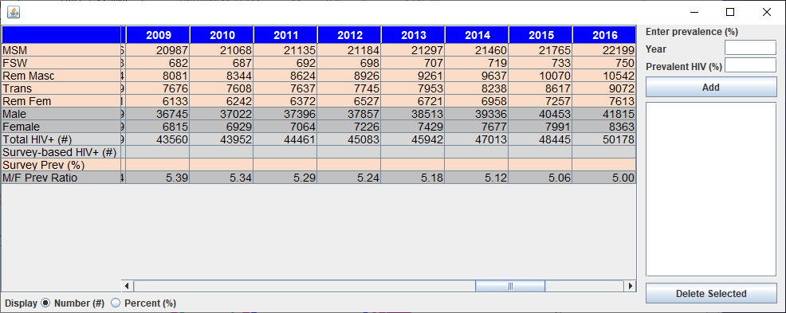

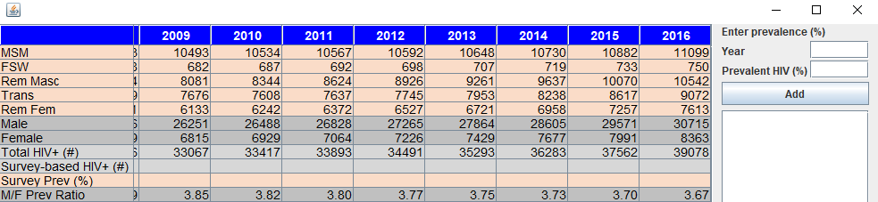
جدول
المعايرة
لفحص تأثير المعايرات أي القياسات مجموعة،
حول توزيع الأوبئة على المستوى الوطني
ضبط
معايرة MSM
Notes:
يوضح لك جدول المعايرة تأثير معايراتك على العدد الإجمالي للأشخاص المصابين بفيروس نقص المناعة البشرية في مجموعاتك الفرعية المختلفة وعلى نسبة انتشار المرض بين الذكور والإناث. يمثل كل صف مجموعة فرعية من السكان، ويتم عرض المبالغ الخاصة بالذكور والإناث وجميع المجموعات في أول 3 صفوف رمادية ويتم توفير نسبة انتشار المرض بين الذكور والإناث في الصف الأخير من الجدول.
هذا جدول ديناميكي أو "حي". إذا غيرت المعايرة على مجموعة أثناء عرض الجدول، فستتكيف القيم في الجدول وفقًا لذلك. في المثال أعلاه، كانت معايرة الرجال الذين يمارسون الجنس مع الرجال عند دخول الصفحة "استخدم نتائج النمذجة كما هي" لذا يعرض الجدول العلوي معدل الانتشار مباشرة من إسقاط EPP. إذا قمت بإعادة تعيين معايرة الرجال الذين يمارسون الجنس مع الرجال إلى 0.5، فإن عدد الرجال الذين يمارسون الجنس مع الرجال المصابين بفيروس نقص المناعة البشرية ينخفض إلى النصف. كما ينخفض العدد الإجمالي للمصابين بفيروس نقص المناعة البشرية وفقًا لذلك وتنخفض نسبة انتشار الرجال/النساء لأن عدد الرجال المصابين بفيروس نقص المناعة البشرية أقل.
بعد إجراء أي تغييرات أخرى على معايرتك، انقر فوق "X" في الزاوية اليمنى العليا لإغلاق هذا الجدول. ثم قم بإجراء مراجعة نهائية لمعايراتك على صفحة المعايرة وعندما تقتنع، انقر فوق "حفظ ومتابعة" للانتقال إلى صفحة النتائج.

Slide 10
اعتبارات خاصة بمعايير المجموعة الفرعية EPP
في الأوبئة المركزة
قم بالمعايرة بعد تركيب ، وليس قبل ذلك
  وهذا يعني عدم ضبط بيانات الإدخال الخاصة بك قبل التركيب، بل المعايرة بعد ذلك
أنواع تحيزات البيانات التي يجب مراقبتها:
  القيود الجغرافية،
  على سبيل المثال، المراقبة في السنوات الأولى قامت بأخذ عينات زائدة من مناطق ذات انتشار مرتفع؟
  أنواع الفئات السكانية الرئيسية التي يتم مراقبتها، على سبيل المثال، العاملون في مجال الجنس في بيوت الدعارة مقابل العاملين في الحانات
  أين يتم جمع البيانات، على سبيل المثال، مراكز الاستقبال أو عيادات الأمراض المنقولة جنسياً مقابل جمع البيانات المجتمعية
  نهج أخذ العينات: ، الراحة
تحليل تأثير هذه التحيزات على بيانات الانتشار وتقدير EPP والمعايرة وفقًا لذلك
قم بتوثيق أي معايرات تقوم بها باستخدام زر "المصدر" الموجود في أسفل يمين النافذة
EPP
TLS, RDS
Notes:
قبل أن ننتقل إلى استكمال توقعاتك المحدثة، ينبغي لنا أن نقول بعض الأشياء حول المعايرة في الأوبئة المركزة. أولاً، نظرًا للتحيزات المختلفة في البيانات حول السكان الرئيسيين، فمن المهم فحص جميع البيانات المتاحة واستخدامها لإجراء أفضل معايرة ممكنة.
في العادة، يجب عليك إجراء المعايرة بعد الانتهاء من الملاءمة. من الممكن تعديل بياناتك قبل الملاءمة، ولكن هذا يعني أن البيانات الموجودة في صفحة بيانات فيروس نقص المناعة البشرية لن تكون قابلة للتعرف عليها نظرًا لأن القيم ستكون مختلفة عن القيم المقاسة في التقارير الرسمية. يمكن أن يؤدي هذا إلى حدوث ارتباك بين أولئك الذين يراجعون ملف Spectrum الخاص بك. لذا فمن الأفضل أولاً ملاءمة البيانات الأصلية، ثم معايرة إسقاط EPP بعد ذلك وتوثيق سبب معايرتك بهذه الطريقة.
عند إجراء المعايرة في ظل الأوبئة المركزة، هناك العديد من التحيزات التي يجب الانتباه إليها. ونذكر هنا بعضًا منها:
غالبًا ما تأتي بيانات المراقبة من مناطق ذات انتشار مرتفع، لذا سيتم المبالغة في تقدير معدل الانتشار على المستوى الوطني.
يمكن أن يختلف انتشار المرض بين أنواع مختلفة من العاملين في مجال الجنس بشكل كبير - ففي بعض الأحيان، تؤدي المراقبة القائمة على بيوت الدعارة إلى انتشار أعلى من المراقبة التي تتم في الحانات.
قد تكون العينات التي يتم أخذها في مواقع محددة متحيزة لأعلى أو لأسفل، على سبيل المثال، من المرجح أن تؤدي المراقبة في عيادة الأمراض المنقولة جنسياً إلى معدل انتشار مرتفع للغاية بالنسبة لسكان الرجال المثليين ككل
إن نهج جمع البيانات: أخذ العينات حسب الزمان والمكان، أو أخذ العينات حسب المستجيبين، أو أخذ العينات حسب الراحة، قد يؤدي إلى نتائج مختلفة للغاية اعتمادًا على السكان الذين يستفيدون منهم.
قبل المعايرة، ضع هذه التحيزات وغيرها في الاعتبار عند تحديد كيفية معايرة كل مجموعة فرعية من السكان، ومدى دقتها.
أخيرًا، مهما كانت المعايرة التي تستقر عليها في النهاية، قم بتوثيق عمليات تفكيرك باستخدام زر "المصدر"، حتى يتمكن الشخص التالي الذي يراجع ملفك من فهم ما فعلته.

Slide 11
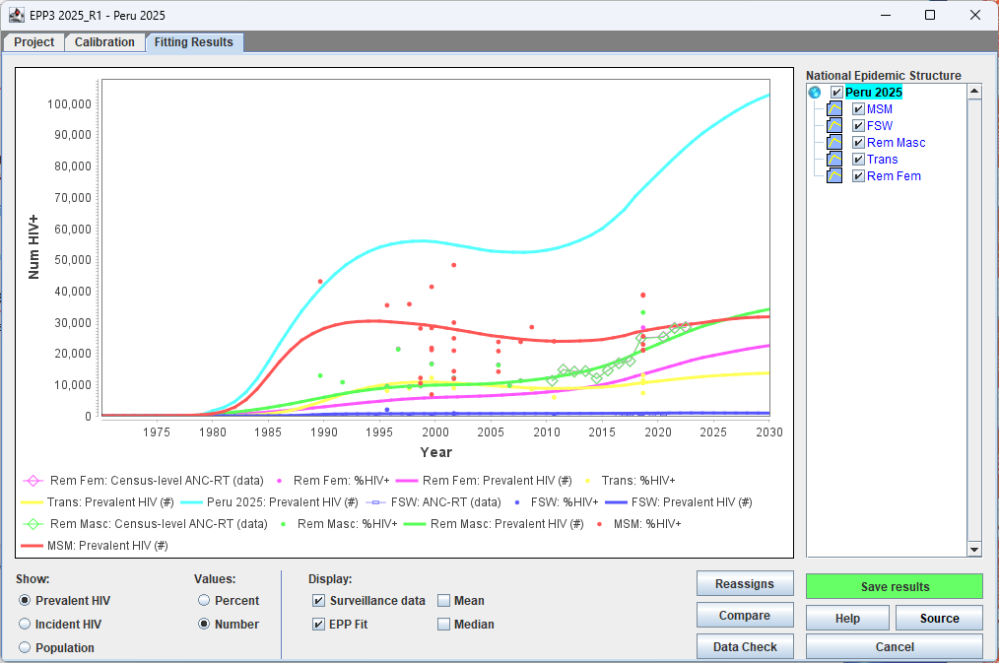
صفحة
نتائج تركيب
EPP (I)
لمراجعة تركيبات قبل
تسليمها إلى
EPP
Spectrum
ما الذي يجب إظهاره: الانتشار أو الحدوث أو عدد السكان المصابين بفيروس نقص المناعة البشرية، كنسبة مئوية أو عدد
ما هي المجموعات التي يجب عرضها في الرسوم البيانية؟
مقارنة مع تقديرات الجولة السابقة
Notes:
صفحة نتائج التجهيز هي المحطة الأخيرة قبل العودة إلى Spectrum. فهي تتيح لك مراجعة نقدية لنتائج EPP، قبل إرسال الحالات البالغة إلى Spectrum.
في مجموعة أزرار الاختيار الموجودة في الزاوية اليسرى السفلية، حدد ما تريد عرضه على الرسوم البيانية. الخيارات هي: الانتشار أو الحدوث أو عدد السكان. يمكنك أيضًا اختيار ما إذا كنت تريد عرض الانتشار والحدوث كنسبة مئوية أو عدد الإصابات الحالية أو الجديدة.
توفر لوحة "الهيكل الوبائي الوطني" مربعات اختيار تحدد توقعات الفئات الفرعية من السكان التي يتم عرضها على الرسوم البيانية. سيعرض مربع الاختيار بجوار اسم ملف الطيف النتائج الوطنية التي تم الحصول عليها من خلال جمع كل توقعات الفئات الفرعية من السكان.
أخيرًا، يمكنك النقر فوق الزر "مقارنة" لتحميل توقعات سابقة ومقارنتها بالتوقعات الحالية. نوصيك بشدة بقضاء بعض الوقت على هذه الصفحة قبل الانتقال إلى Spectrum. انظر إلى معدل الانتشار والوقوع والمساهمات من فئات فرعية مختلفة. انظر إلى كيفية مقارنة توقعاتك المحدثة بالتوقعات السابقة.
ابدأ بفحص منحنيات الانتشار وتأكد من تطابق الاتجاهات مع فهمك الخبير للوباء ومدى مساهمة كل فئة فرعية من السكان.

Slide 12
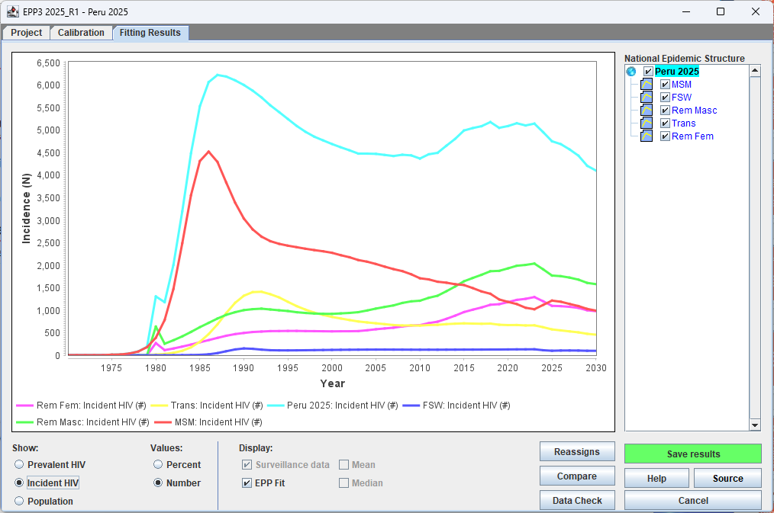
صفحة
نتائج تركيب
EPP (II)
فحص اتجاهات الإصابة عبر الفئات السكانية الفرعية:
تأكد من ظهور الأوبئة الفرعية بالترتيب "الصحيح".
إذا لم يكن الأمر كذلك، ففكر في إعادة تجهيز بعض الفئات السكانية
وسائل الإعلام الرئيسية
ذكر متبقي
أنثى متبقية
عاملة اجتماعية
Notes:
اختر "حالات الإصابة بفيروس نقص المناعة البشرية" كرقم وخصص بعض الوقت للنظر في مساهمات كل فئة فرعية من السكان في اتجاه الإصابة على المستوى الوطني. تأكد من أنها تتفق مع فهمك للوباء، بما في ذلك التوقيت النسبي وحجم ارتفاع الوباء عبر الفئات السكانية الرئيسية المختلفة.

Slide 13
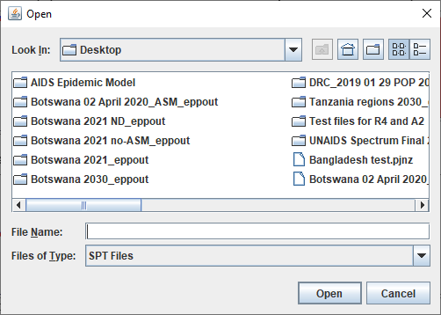
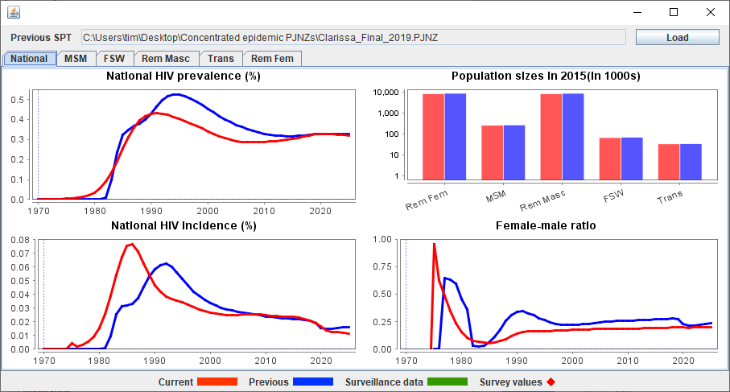
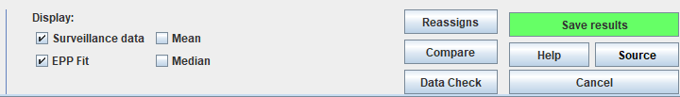
صفحة
نتائج تركيب
EPP (III)
قارنها بتوقعات العام السابق
3
2
انقر فوق " مقارنة ".
في الشاشة المنبثقة، انقر فوق "تحميل"
حدد موقع ملف Spectrum الخاص بالعام السابق
1
Notes:
انقر على زر "مقارنة" وستظهر شاشة منبثقة تسمح لك بمقارنة توقعات هذا العام بتوقعات العام الماضي. لتحميل توقعات العام الماضي، انقر على "تحميل". سيؤدي هذا إلى ظهور مربع حوار ملف يسمح لك بتحديد موقع ملف Spectrum الخاص بك من العام الماضي - سيكون لهذا الملف الامتداد PJNZ. بعد تحديد الملف والنقر فوق "فتح"، ستظهر لك الرسوم البيانية مقارنة الانتشار والوقوع بين التوقعين. المنحنيات الحمراء هي الملاءمة الحالية، والأزرق هي ملاءمة العام الماضي. ابحث عن أي اختلافات في الانتشار والوقوع بين التوقعين. هذا مهم بشكل خاص هذا العام مع التغييرات التي طرأت على العديد من معلمات التاريخ الطبيعي وزيادة تأثيرات مضادات الفيروسات القهقرية على الإصابة التي تم إجراؤها في Spectrum. قبل مغادرة ورشة العمل، يجب أن يفهم فريق بلدك كيف تغيرت تقديرات الانتشار والوقوع وأن يكون مستعدًا لشرح هذه التغييرات لصناع القرار لديك.

Slide 14
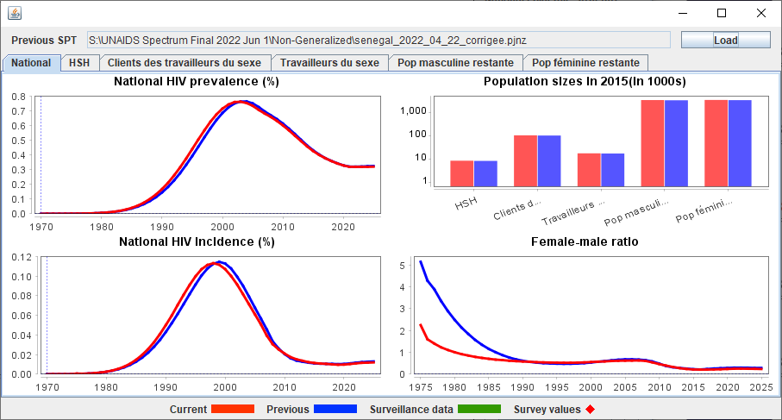
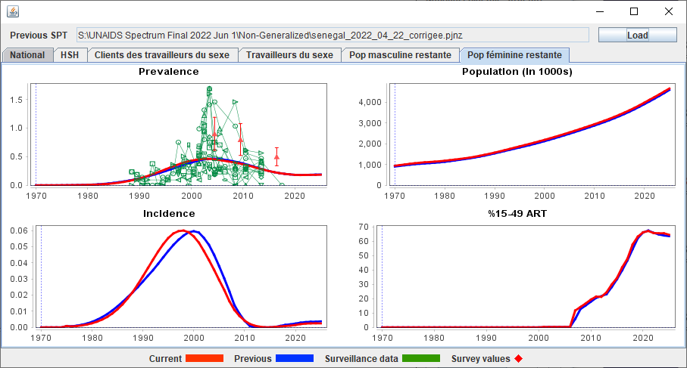
صفحة
نتائج تركيب
EPP (IV)
فحص
النتائج الإجمالية
Notes:
إذا قمت بتحديد علامات التبويب على شاشة المقارنة، فيمكنك أيضًا مقارنة كل من الملاءمات الفرعية للسكان بشكل منفصل. وهذا مفيد في تحديد الاتجاهات غير المعتادة في التوقعات أو التغييرات في نتائج الملاءمة من عام إلى آخر، على سبيل المثال، قد ترى تغييرات بسبب معلمات التاريخ الطبيعي الجديدة، أو تحديد اتجاهات غير متسقة في ملاءمة السكان الفرعيين والتي قد تستحق فحصًا أكثر دقة. حاول فهم سبب هذه الاختلافات؛ لا تتردد في استشارة الميسر الخاص بك حول هذا الأمر. قد يكون ذلك بسبب إضافة بيانات انتشار جديدة، أو تغييرات في بيانات البرنامج مثل التلقيح الاصطناعي للبالغين، أو تقديرات حجم السكان الرئيسية المتغيرة، أو تغييرات في نوع منحنى EPP المحدد أو تغييرات في معلمات التاريخ الطبيعي لـ Spectrum. نظرًا لأنك ستحتاج إلى شرحه لرؤسائك، فمن مصلحتك أن تفهمه قبل محاولة القيام بذلك.

Slide 15
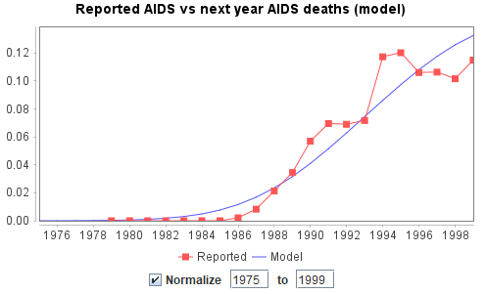
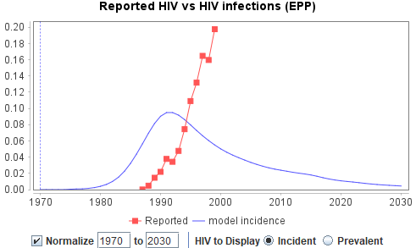
نتائج تركيب EPP
' فحص البيانات' :
التحقق من صحة
تركيبات EPP مقابلة
البيانات المستقلة (غير الملائمة، غير المنتشرة)
فحص التوافق مع بيانات مراقبة حالات الوباء المبكرة (مستقلة عن بيانات الانتشار الملائمة لـ ):
  حالات الإيدز المبلغ عنها، مقابل الوفيات الناجمة عن الإيدز التي تقدرها EPP:
  قبل العلاج بمضادات الفيروسات القهقرية: من المتوقع أن يتأخر العلاج لمدة عام واحد
  حالات الإصابة بفيروس نقص المناعة البشرية المبلغ عنها مقابل حالات الإصابة بفيروس نقص المناعة البشرية المقدرة من قبل EPP
مع المرونة، مع الأخذ في الاعتبار التحذيرات التالية:
تختلف فترات التأخير في التشخيص حسب المجموعة والسنة.
وقد تباينت درجة اكتمال التقارير عن الحالات وتوقيتها مع مرور الوقت.
خلط تشخيص الإيدز وفيروس نقص المناعة البشرية؟ في بعض الأحيان يتم الجمع بينهما، وفي أحيان أخرى لا يتم التطابق.
الاتجاه المبكر لـ
EPP
في الوفيات الناجمة عن الإيدز هو كما هو متوقع - تتبع عن كثب / متأخر عن تشخيصات الإيدز
هل ترتفع تقديرات
EPP
بسرعة كبيرة؟

Slide 16
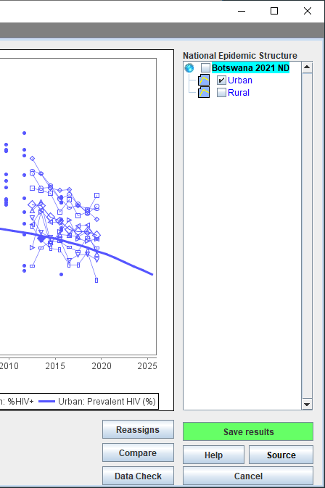
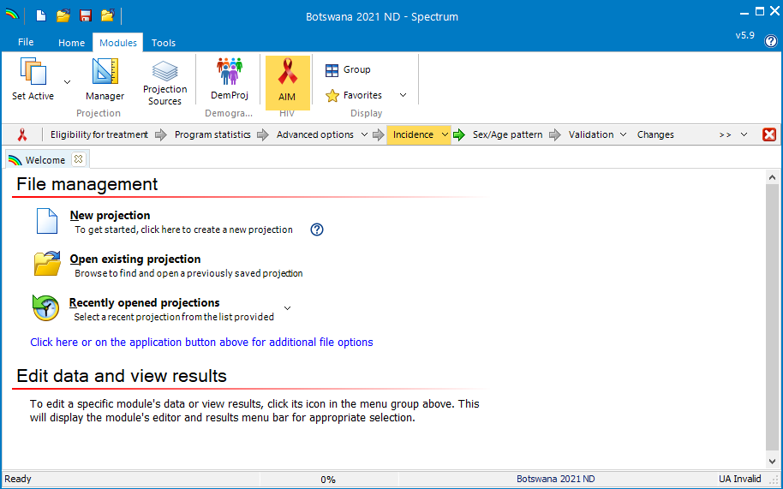
نتائج تركيب
EPP (VI)
لإرسال نتائج حالات
EPP
(المجهزة والمعايرة والمُثبتة) إلى
Spectrum
، انقر فوق
"حفظ النتائج"
Notes:
بعد مراجعة نتائج القياس، فإن الخطوة الأخيرة، ولكن المهمة للغاية، هي النقر فوق "حفظ النتائج". يؤدي هذا إلى نقل نتائج الإصابة من EPP إلى Spectrum. إذا لم تنقر فوق "حفظ النتائج"، فسيستمر Spectrum في العمل بتقدير الإصابة القديم، لذا لا تتخط هذه الخطوة.
بعد حفظ النتائج لقراءتها بواسطة Spectrum، يعيد EPP التحكم إلى Spectrum. في هذه المرحلة، أعد حفظ ملف Spectrum الخاص بك في هذه المرحلة، لضمان الحفاظ على التغييرات التي أجراها EPP.
أنت الآن جاهز للانتقال إلى تحديد نمط الجنس/العمر في معدل الإصابة، كما هو موضح في العرض التقديمي التالي، الذي تقدمه Avenir Health.

Slide 17
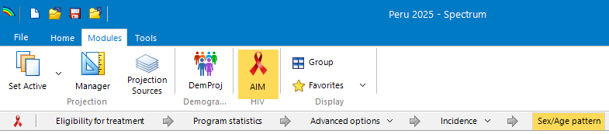
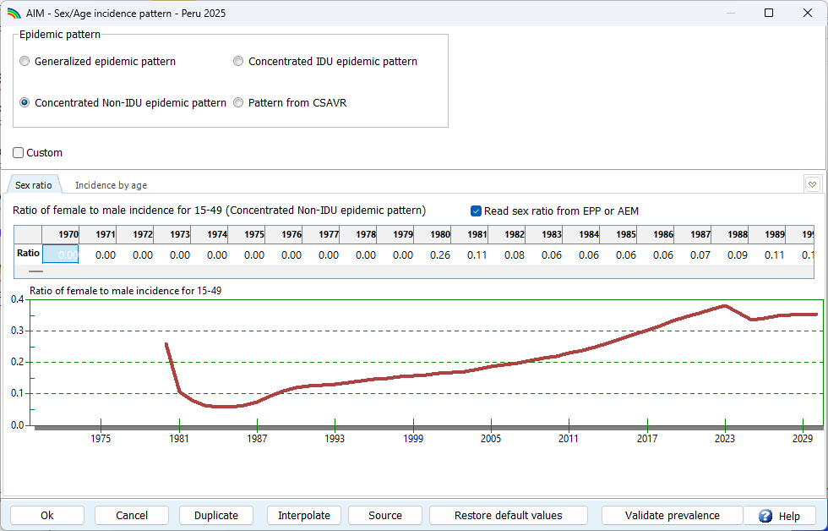
بالعودة إلى
Spectrum
بالنسبة لـ "نمط الجنس/العمر" في الحدوث، حدد " قراءة نسبة الجنس من
EPP أو AEM "
Notes:
تذكير أخير. بمجرد عودتك إلى Spectrum، عندما تنتقل إلى مربع الحوار "نمط الجنس/العمر"، تأكد من تحديد مربع "قراءة نسبة الجنس من EPP أو AEM". سيضمن هذا أن Spectrum يأخذ نسبة الإصابة بين الإناث والذكور الناتجة عن إسقاط EPP الخاص بك لتوزيع الإصابات الجديدة ضمن نموذجه المنظم حسب العمر والجنس.

Slide 18
} تحديث
توقعات
EPP:
ملخص الخطوات الأساسية
1. افتح ملف
Spectrum 2025 الجديد، وتحقق
من أن خيار الإصابة هو
EPP
6. أدخل بيانات الاستطلاع الجديدة في صفحة الاستطلاعات
12. قم بالمعايرة إذا لزم الأمر على صفحة المعايرة
7. مراجعة صفحة المدخلات الخارجية لفيروس نقص المناعة البشرية
13. مراجعة جدول المعايرة
2. في صفحة تحديد الوباء، راجع هيكل الوباء الخاص بك
8. افتح صفحة مشروع
EPP
. راجع البيانات
14. راجع نتائجك على صفحة نتائج التجهيز
3. راجع أحجام السكان في صفحة تحديد السكان وقارنها بالمتوسطات الإقليمية.
9. حدد نموذجًا لكل من المجموعات الفرعية لديك
15. قارن توقعاتك الجديدة بتوقعات العام السابق
4. مراجعة نسبة الذكور ومعدل دوران العمل في كل مجموعة سكانية
10. تأكد من أنك مستعد لإجراء عرض وطني
16. انقر فوق "حفظ النتائج" لإرجاع معدل الإصابة إلى Spectrum
5. افتح صفحة بيانات فيروس نقص المناعة البشرية، وقم بمراجعة بيانات المراقبة الجديدة وإدخالها
11. قم بملء جميع التوقعات وحفظها في صفحة المشروع
Notes:
تهانينا، لقد أكملت الآن تحديث الملاءمة الخاصة بك باستخدام EPP. فيما يلي ملخص للخطوات التي اتخذتها لتحديث توقعات EPP الخاصة بك. للتحديث، قمت فقط باتباع هذه الخطوات بالترتيب. لقد قدمت الآن إلى Spectrum اتجاهًا جديدًا للوقوع لاستخدامه في حساباته.

Slide 19
خطوات
تركيب
CSAVR
افتح ملف الخاص بك
وتأكد من تعيين خيار الحدوث على .
تحديث البيانات:
  تشخيص حالات جديدة للإصابة بفيروس نقص المناعة البشرية
  وفيات الإيدز بسبب التسجيل الحيوي
  اختياريًا، عدد خلايا CD4 عند التشخيص الأولي
في نموذج ملاءمة النموذج ، قم بتركيب 1-6 نماذج إحصائية
- بما في ذلك نسب معدل الإصابة حسب الجنس والعمر
إذا كانت بيانات الحالة و/أو وفاة الإيدز تحتوي على هذا التفكك.
حدد النموذج الأفضل ملاءمة ، ثم عد إلى AIM، ثم احفظ الملف.
إذا قام بتركيب نسب معدل الإصابة حسب الجنس و/أو العمر للتشخيصات المفككة حسب الجنس/العمر و/أو بيانات وفاة الإيدز،
فاعتمد نمط الإصابة الملائم من في .
في إحصائيات البرنامج > معرفة الحالة،
قم بتحميل أرقام تقديرية لـ
- ما لم يكن لديك أرقام معرفة حالة موثوقة
مباشرة من بيانات البرنامج، والتي تتوافق أيضًا مع أرقام المقدرة ل
وأرقام المبلغ عنها
Spectrum
CSAVR
CSAVR
AIM
CSAVR
CSAVR
CSAVR
PLHIV
اي بينهما)
ART

Slide 20
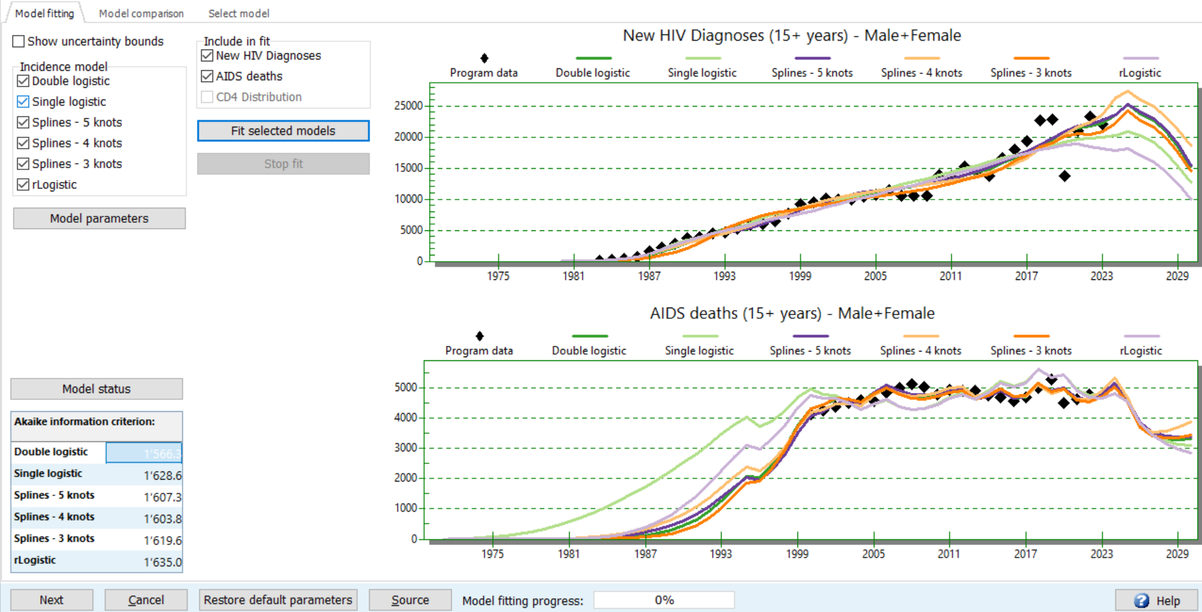
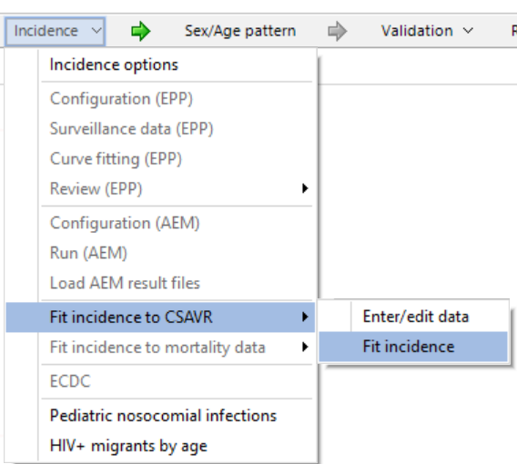
معدل ملاءمة
CSAVR:
نموذج تركيب النموذج (I)

Slide 21
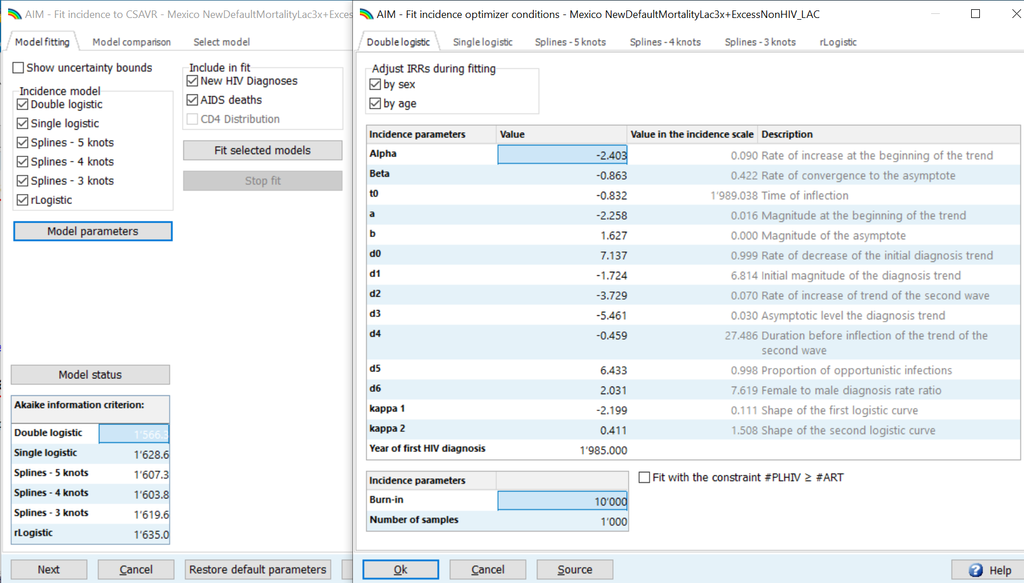
معدل ملاءمة
CSAVR:
نموذج تركيب النموذج (II)
1.
اختر البيانات التي تريدها
اختر النموذج الإحصائي المناسب
في معلمات النموذج، اختر ما إذا كنت تريد أيضًا ملاءمة نسب معدل الإصابة حسب الجنس و/أو العمر، للبيانات المفككة حسب الجنس/العمر.
اضغط على "تناسب النماذج المحددة"
انتظر حتى اكتمال تركيب النموذج، وسيتم تحديث الرسوم البيانية ونتائج AIC
2.
3.
4.
IRRs
3.
5.

Slide 22
اختيار نموذج الأنسب
CSAVR
كقاعدة عامة، اختر النموذج الذي يتمتع بأدنى
معيار معلومات أكايكي
  تتمتع النماذج ذات الملاءمة الأفضل مع معلمات أقل بـ أقل:
  ولكن النماذج تكون "متشابهة" إذا كانت درجات تتراوح
  ضمن 10 نقاط من بعضها البعض.
إذا كان لدى عدة نماذج متشابهة، فاختر النموذج الأكثر منطقية
من خلال تقييم مدى معقولية الاتجاه التاريخي في:
  الإصابات الجديدة
  المصابون بفيروس نقص المناعة البشرية
  % من المصابين بفيروس نقص المناعة البشرية الذين يعرفون حالتهم
  … باستخدام الرسوم البيانية ضمن علامتي التبويب مقارنة النموذج وتحديد النموذج .
AIC
AIC
AIC
AIC
ART
CSAVR
  ملاحظة: من منحنيات الستة، فقط يوضح بشكل صريح تأثير على تقليل النقل،
  عبر معلمة
  يوصى باستخدام فقط إذا كانت بيانات للبالغين دقيقة (بدون قفزات اصطناعية)
"Omega"
ART
R-Log

Slide 23
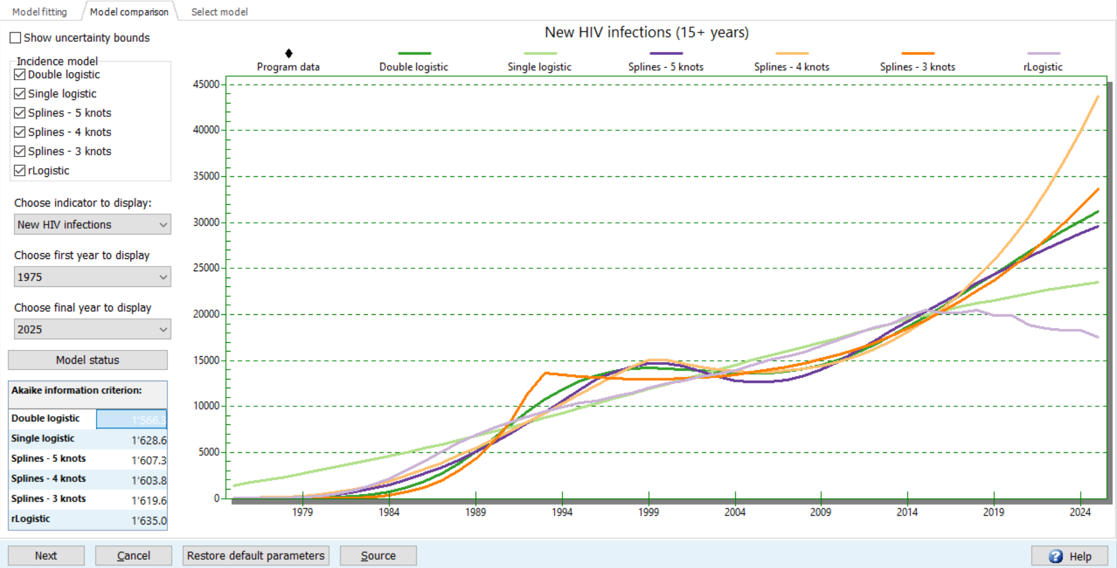
اختيار نموذج الأنسب: علامة تبويب
CSAVR

Slide 24
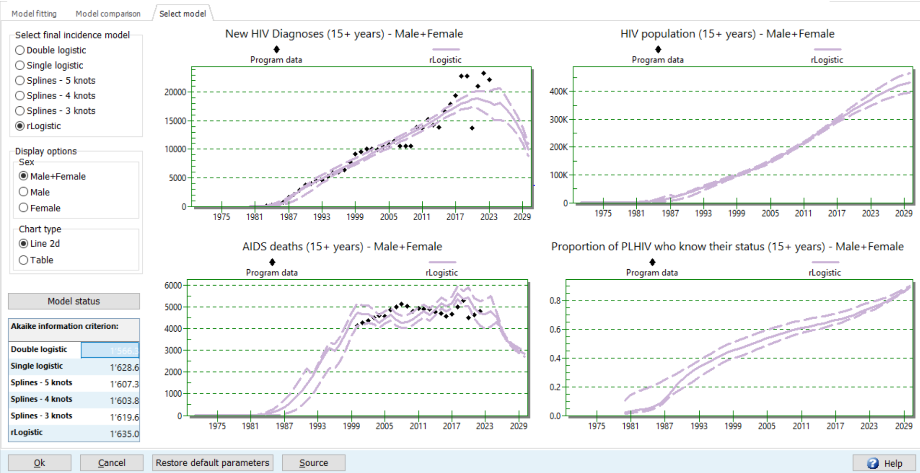
اختيار النموذج : مراجعة مدى ملاءمة النموذج للبيانات، وتفكيكه حسب الجنس

Slide 25
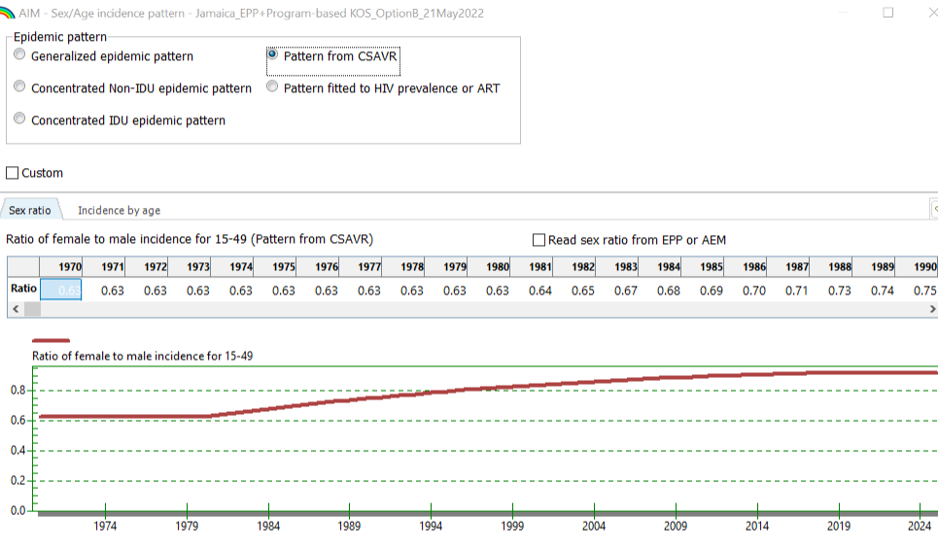
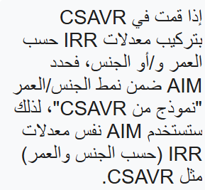
بعد الانتهاء من
CSAVR
الحالي: اعتماد نسب معدل الإصابة المقدرة بواسطة
CSAVR (IRRs)
حسب الجنس والعمر في
AIM
…
Notes:
(فقط) بعد تحديد معدلات التخفيض في AIM، ضمن الخيارات المتقدمة، قم بتعديل انخفاض الخصوبة المرتبط بفيروس نقص المناعة البشرية وفقًا لبيانات رعاية ما قبل الولادة الوطنية، مع تحديد عامل التعديل المحلي، لضمان معدل الانتشار الصحيح المقابل بين النساء الحوامل (والذي قد يختلف عن معدل الانتشار بين جميع النساء البالغات) والحاجة إلى تغطية الوقاية من انتقال الفيروس من الأم إلى الطفل والعلاج المضاد للفيروسات القهقرية للأطفال. سيتم شرح هذه الخطوة الإضافية في العرض التقديمي التالي.

Slide 26
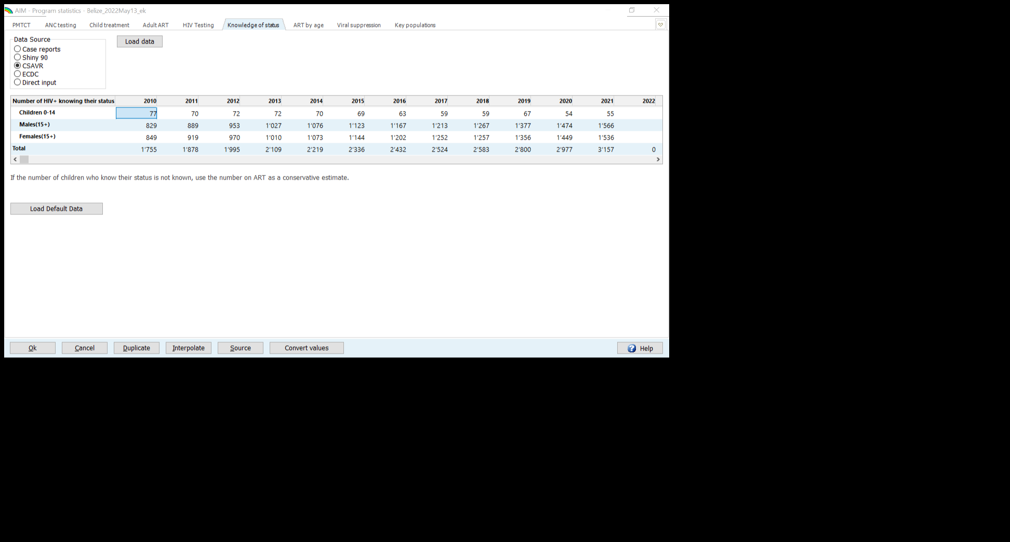
معرفة الحالة: تقدير التحميل من
CSAVR
في
AIM
في إحصائيات البرنامج > معرفة الحالة،
قم بتحميل المتعايشين مع فيروس نقص المناعة البشرية (البالغين) المقدرين بواسطة CSAVR مع معرفة حالتهم.
&أعد تحميل هذا في كل مرة يتغير فيها تقدير CSAVR (أو IRRs حسب الجنس، في AIM)!
ما لم يكن لديك أرقام موثوقة تعتمد على برنامج معرفة الحالة (= التشخيصات التراكمية مطروحًا منها جميع الوفيات والهجرة للمصابين بفيروس نقص المناعة البشرية الذين تم تشخيصهم)، متوافقة مع (= بينهما) أعداد المصابين بفيروس نقص المناعة البشرية التي تقدرها CSAVR وأرقام العلاج بمضادات الفيروسات القهقرية المبلغ عنها، لجميع السنوات، لكل من الرجال والنساء الذين تبلغ أعمارهم 15 عامًا أو أكثر.

